Slide 1
Leando on Tour
Stuttgart, 8. Oktober 2024

Slide 2
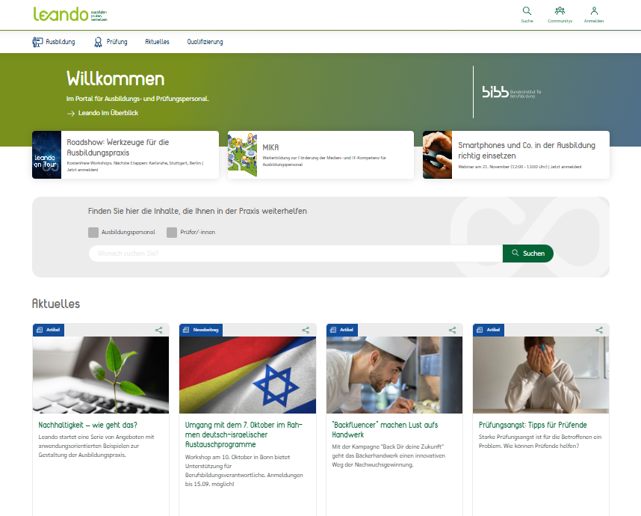
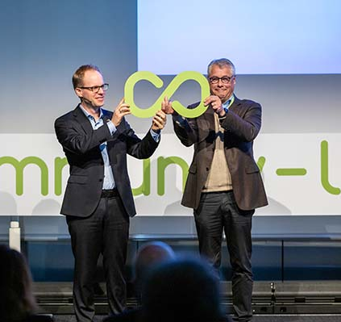
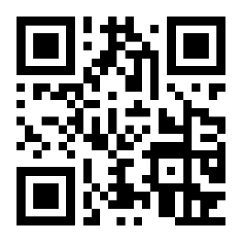
Leando – Das Portal für Ausbildungs- und Prüfungspersonal
Entwickelt vom Bundesinstitut für Berufsbildung (BIBB) im Auftrag des Bundesministeriums für Bildung und Forschung (BMBF), bietet Leando eine innovative Plattform, um Ausbildungs- und Prüfungspersonal bei der täglichen Arbeit zu unterstützen.
leando.de
© BIBB | Leando | Mannel

Slide 3
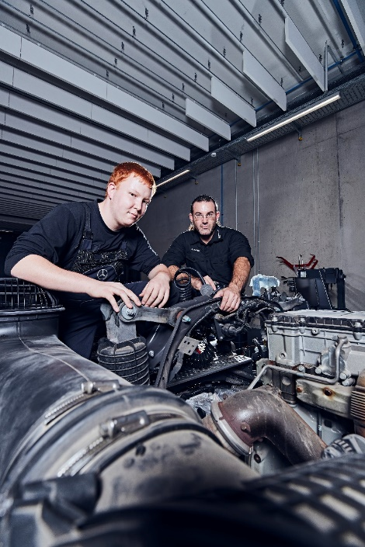
Zielgruppe
Ausbildungsleiter/-innen
hauptberufliche Ausbilder/-innen
ausbildende Fachkräfte
Prüfer/-innen
© BIBB | ÜBS | Rothbrust

Slide 4


Zielgruppe
628.281 bei den Kammern registrierte Ausbilder/-innen
in ca. 424.000 ausbildenden Betrieben
ca. 2 Millionen nebenberuflich tätiges Ausbildungspersonal
23,9%
50,6%
20,3%
5,2%
20-29
30-39
40-49
50 +
(Quelle: Datenreport 2023 des Bundesinstituts für Berufsbildung / BIBB)

Slide 5

Ausbildende Fachkräfte – eine facettenreiche Aufgabe
Ausbildende Fachkraft zu sein, ist ähnlich wie Jonglieren: ein Balance-Akt mit vielen verschiedenen Rollen.

Slide 6
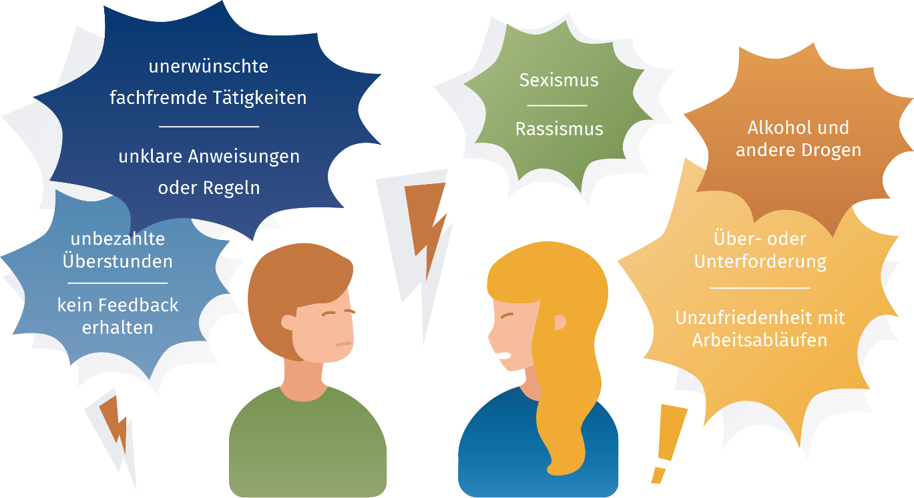
Konflikte erkennen, ansprechen und lösen
Als ausbildende Fachkraft brauchen Sie Mittel und Wege, um Konflikte mit Ihren Schützlingen aus dem Weg zu räumen. Denn ein entspanntes Verhältnis ist wichtig für Ihrer beider Erfolg.

Slide 7
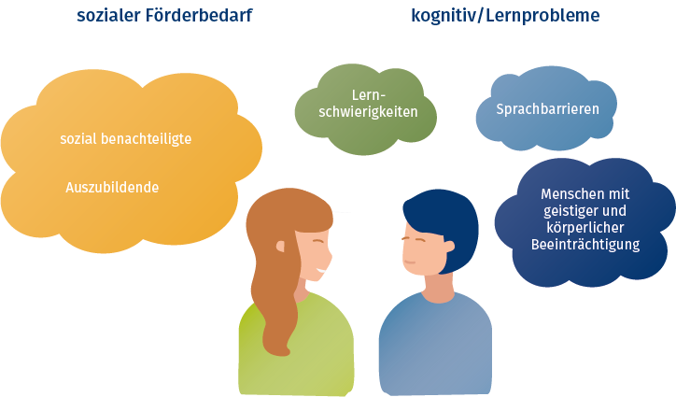
Besonderen Förderbedarf erkennen
Als ausbildende Fachkraft sollten Sie Antennen dafür entwickeln, wann Ihre Auszubildenden gezielte Förderung benötigen.

Slide 8
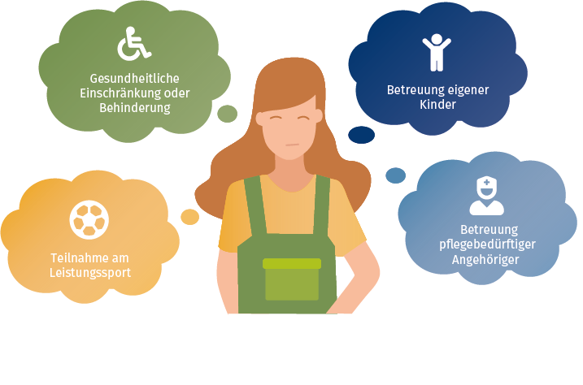
Ausbildung in Teilzeit
Kleine Kinder oder pflegebedürftige Angehörige erfordern Zeit, Ausbildung aber auch.

Slide 9






Informieren
Vernetzen
Qualifizieren
Relevante Informationen für Ausbildungs- und Prüfungspersonal
Community-Funktionen
Adaptive Lernplattform
Vernetzen und Erfahrungen austauschen
E-Learning-Bausteine
Zielgruppengerechter Aufbau
Fachspezifische Online- Seminare
Kuratierung
Weiterempfehlungen
von Inhalten
Einfacher und einheitlicher Zugriff
Weiterbildungsangebote
übergreifende Suche
KI-gestütztes Empfehlungssystem

Slide 10






Neues aus Berufen
Tools für die Ausbildungspraxis
Adaptive Lernwelt Ausbildungspraxis
Prüfungswesen weiterentwickeln
Moderierte Communitys

Slide 11

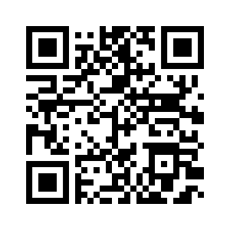
Neues aus Berufen
Die Entwicklung moderner Ordnungsmittel für Ausbildungs-ordnungen bildet die Grundlage
© Adobe Stock | godshutter
für eine zukunftsweisende Berufsausbildung. Leando stellt hierzu aktuelle Informationen zu neuen und modernisierten Aus- und Fortbildungsberufen zusammen.
Lernangebote
Berufeseiten
Ausbildung gestalten
Leando Live
Community
leando.de/landing_page/neues-aus-berufen

Slide 12
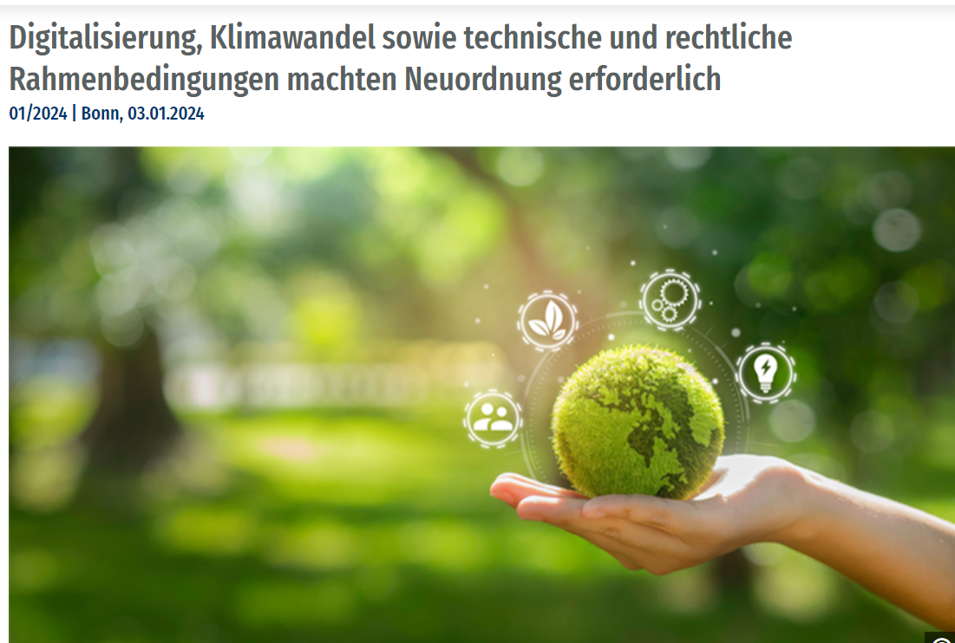
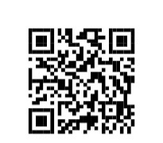
Neuordnung der Umwelttechnischen Berufe (UT)
Umwelttechnologe/-technologin
für Wasserversorgung
Umwelttechnologe/-technologin
für Abwasserbewirtschaftung
Umwelttechnologe/-technologin
für Kreislauf- und Abfallwirtschaft
Umwelttechnologe/-technologin
für Rohrleitungsnetze und Industrieanlage

Slide 13

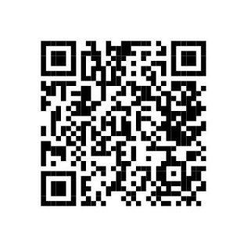
Informationen zu Berufen (z. B. Hotel und Gastgewerbe)
Hotelfachmann/Hotelfachfrau
Kaufmann/Kauffrau für Hotelmanagement
Fachkraft für Gastronomie
Fachmann/Fachfrau für Restaurants und Veranstaltungsgastronomie
Fachmann/Fachfrau für Systemgastronomie
Fachkraft Küche
Koch/Köchin
© Adobe Stock | andrey_popov

Slide 14

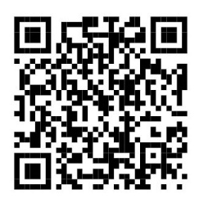
Vier sind die Zukunft
Die Standardberufsbildpositionen sind die modernen Kompetenzfelder für alle anerkannten Ausbildungsberufe. Mit ihnen gewinnen Auszubildende entscheidende Qualifikationen für die heutige Arbeitswelt.
Digitalisierte Arbeitswelt
Umweltschutz und Nachhaltigkeit
Sicherheit und Gesundheit bei der Arbeit
Organisation des Ausbildungsbetriebes, Berufsbildung sowie Arbeits- und Tarifrecht
© BIBB

Slide 15

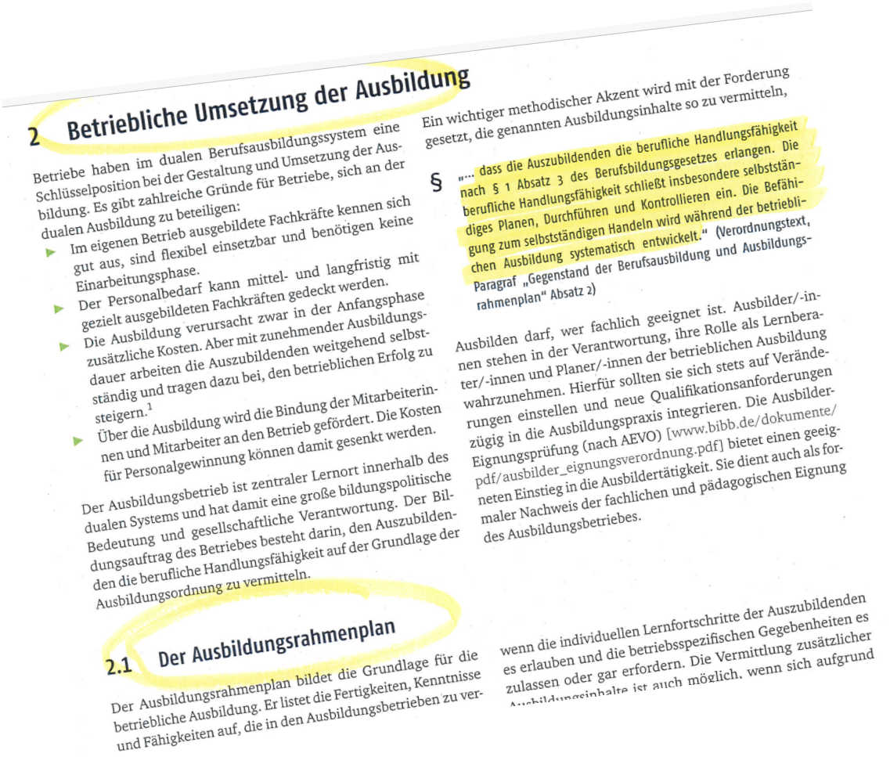
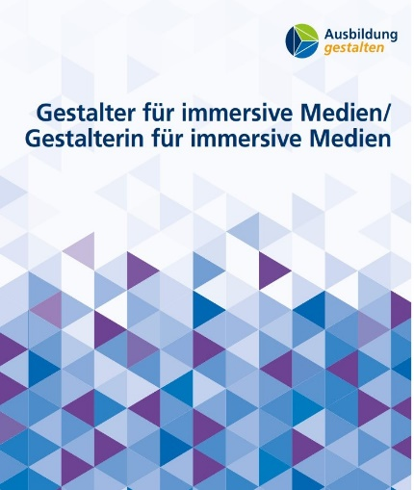
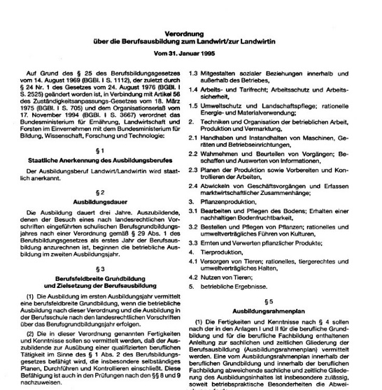
Leando bietet eine crossmediale und kurzweilige Ergänzung zu den etablierten BIBB Angeboten
Leando unterstützt den Implementierungsprozess von neuen/neugeordneten Berufen

Slide 16
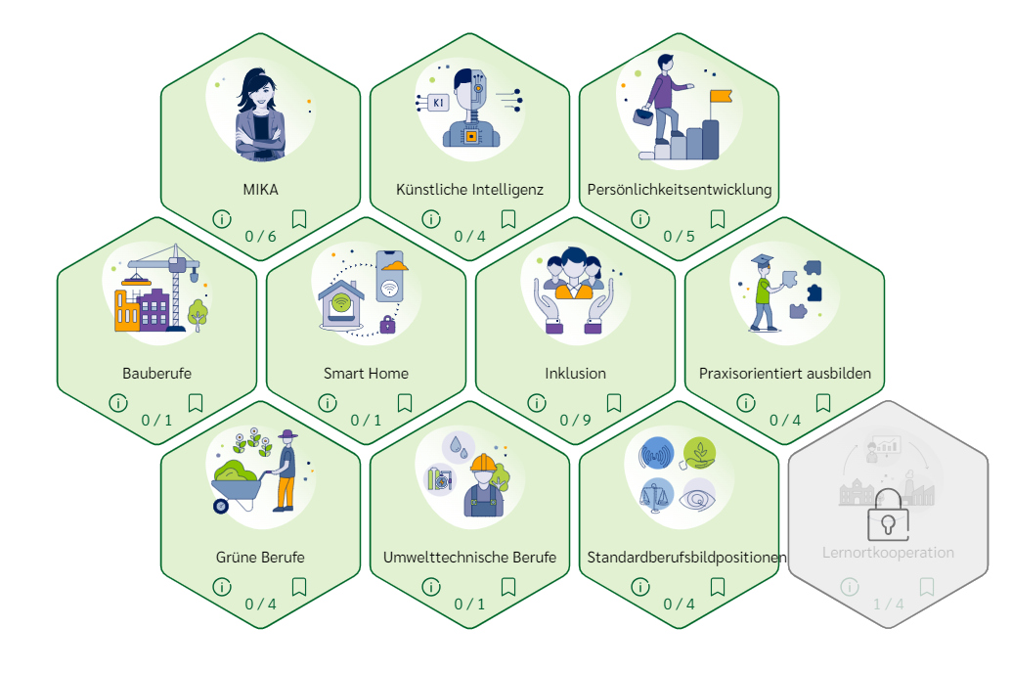
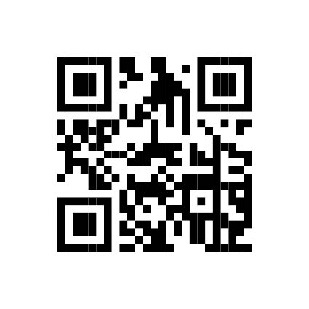
Adaptive Lernwelt für die Ausbildungspraxis
Die Leando-Lernwelt bietet Zugriff auf Lern- und Informationspfade zu berufsspezifischen Themen sowie zu allgemeinen Inhalten wie Persönlichkeitsentwicklung, Inklusion, Nachhaltigkeit und Künstliche Intelligenz.
leando.de/learnmap

Slide 17
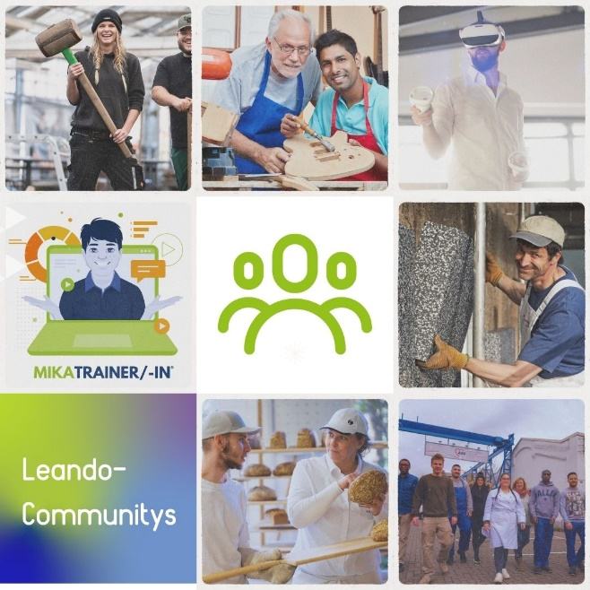
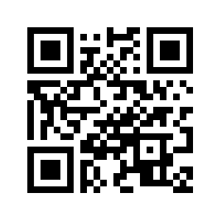
Leando-Communitys
Plattform für bundesweiten Austausch
Vernetzung & Austausch
synchron & asynchron
anlassbezogen/themenbezogen
Videokonferenztool Big Blue Button
gute Praxis
Fachverbände
Lernortkooperation
leando.de/community
© BIBB | Leando | Mannel; AWO; Adobe Stock

Slide 18
Pilot-Community | Zielstellung
Ausbildungspraxis im Bäckerhandwerk | Überregionale kollaborative Erprobung und Erstellung digitaler Lern- und Arbeitsaufgaben (Didaktik und Methodik- Förderung beruflicher Handlungskompetenz)
Chancenschmiede – Menschen mit Unterstützungsbedarf ausbilden | Informationen und Hilfestellungen zur Ausbildung von Menschen mit Unterstützungsbedarf, zu Fördermöglichkeiten insbes. für KMU bei der Gewinnung benachteiligter und beeinträchtigter Personengruppen
Energieeffiziente Gebäudesanierung | Informationen und Hilfsstellungen zur digitalen und ökologischen Transformation der Bau-Wirtschaft (ganzheitliches Verständnis, gewerkeübergreifende berufliche Kompetenzen)
Erfahrungswissen Ausbildungspraxis | Dokumentation guter Ausbildungspraxis (älterer Ausbilder/-innen)
Gestalter/-in für immersive Medien – ein neuer Beruf | Entwicklung, Begleitung und breitenwirksame Implementierung eines neuen Ausbildungsberufs
Nachhaltigkeit in der Berufsausbildung | Neue Kompetenzen zur Umsetzung ökologischer, ökonomischer und sozialer Anforderungen an die Ausbildungspraxis
MIKA-Trainer/-in | Vernetzung der MIKA-Trainer/-innen (Medien- und IT-Kompetenz für Ausbildungspersonal)

Slide 19

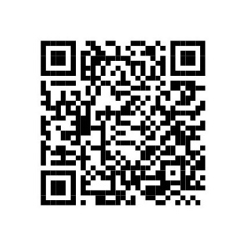
Themenschwerpunkt Nachhaltigkeit
Leando begleitet das Förderprogramm „Nachhaltig im Beruf (NIB)“ redaktionell und präsentiert kontinuierlich geförderte Konzepte. Ziel ist es, den breitenwirksamen Ergebnistransfer zu unterstützen.
Fortlaufende Informationen zur Standard-berufsbildposition „Umweltschutz und Nachhaltigkeit“.
Unter dem Motto „Nachhaltigkeit – wie geht das?“ wird eine Serie von Angeboten mit anwendungsorientierten Beispielen zur Gestaltung der Ausbildungspraxis angeboten.
© Adobe Stock | troyanphoto

Slide 20
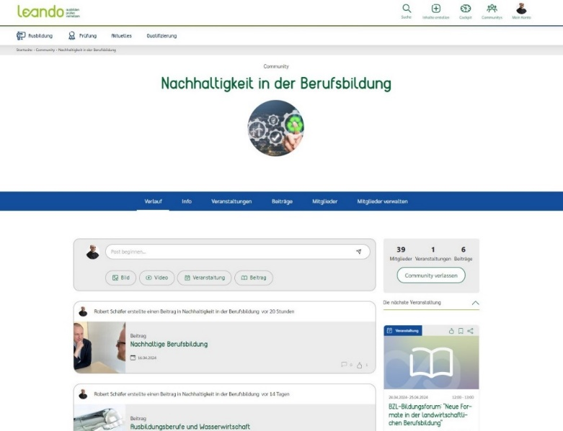
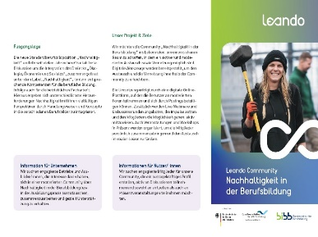
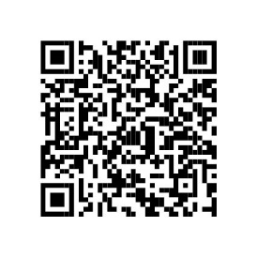
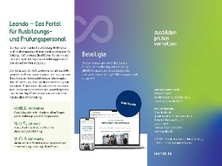
Leando-Community „Nachhaltigkeit in der Berufsbildung“
Die Community „Nachhaltigkeit in der Berufsbildung“ bietet einen sicheren Raum, in dem Austausch und Vernetzung möglich sind. Digitale Werkzeuge werden bereitgestellt, um
Inhalte (gemeinsam) zu erstellen und zu teilen,
den fachlichen Austausch zu fördern,
Online-Meetings zu organisieren,
sich via Chat und Beiträgen an Diskussionen zu beteiligen und
Tipps von Expertinnen und Experten zu erhalten.

Slide 21
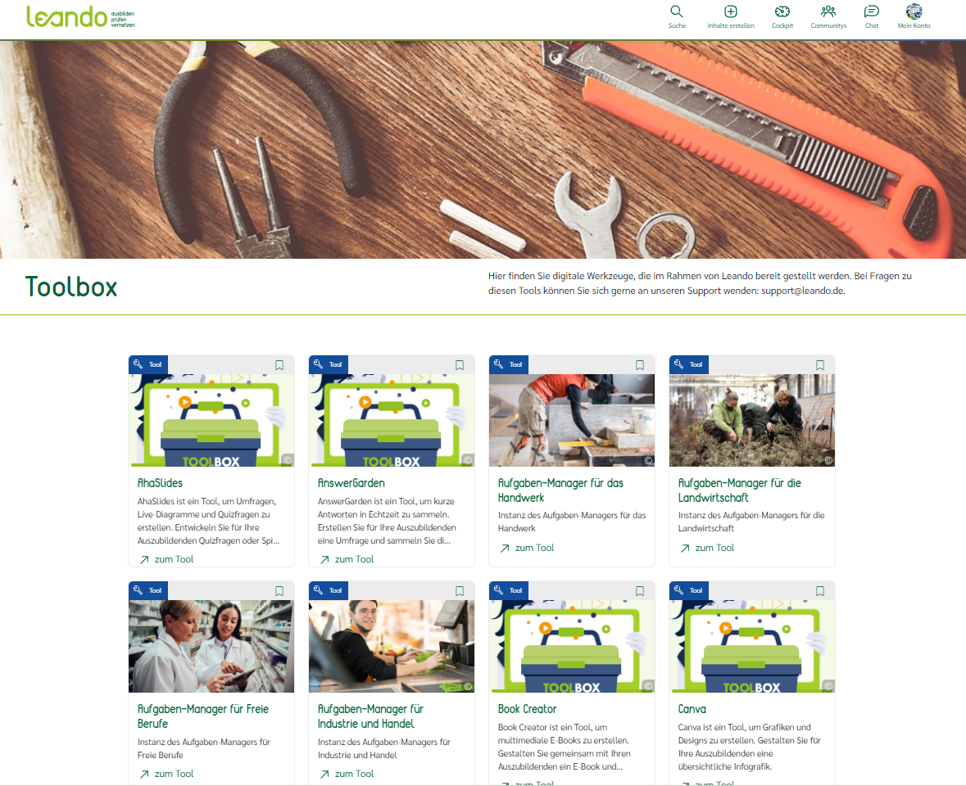
Tools für die Ausbildungspraxis
Aufgaben-Manager
MIKA-Tools
Planspiel-App (in der Entwicklung)
Betrieblicher Ausbildungsplan (in der Entwicklung)
leando.de/landing_page/toolbox

Slide 22
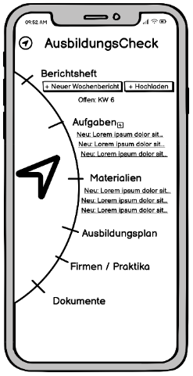
AusbildungsCheck (Arbeitstitel)
Ausbildungsplan
Ausbildungsnachweise sammeln
Integrierte Lern- und Arbeitsaufgaben
Ausbildungsstand erfassen
Feedback
Integrierte App für Ausbilderinnen und Ausbilder
Integrierte App: gesamter Ausbildungszyklus
innerbetrieblich und betriebs-übergreifend
automatisierte Ausbildungsplan-erstellung gemäß Rahmenlehrplänen
Nachweise und Lern- und Arbeits-aufgaben
für kleine, mittlere und große Betriebe
entsteht in Zusammenarbeit mit BIBB, Institutionen der Berufsbildung, Kammern und Ausbildungsbetrieben

Slide 23
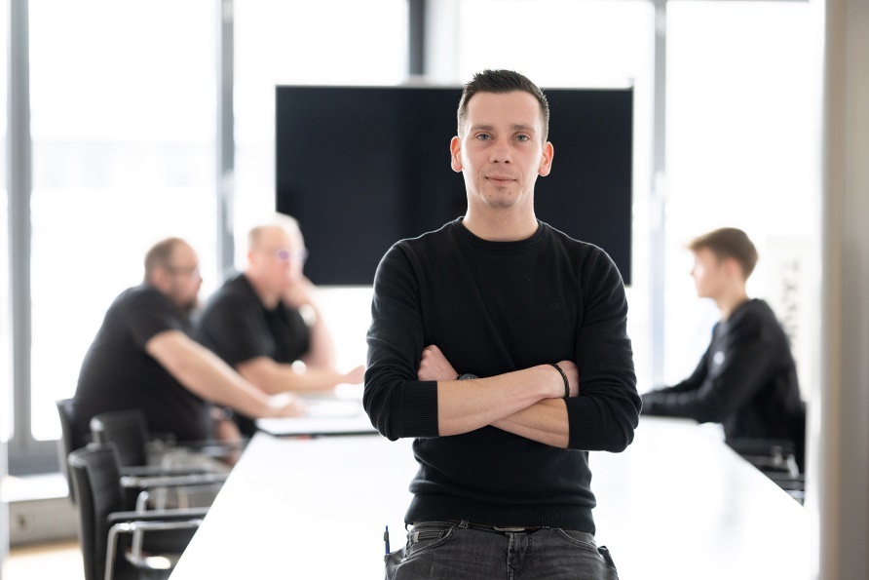
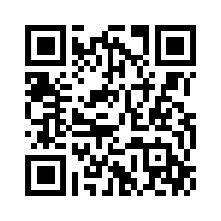
Prüfungswesen weiterentwickeln
Prüfer/-in werden
Content-Erweiterung „Prüfer/-in sein“
Glossar
Podcast „Leando Talks“ – Wie entstehen Prüfungsaufgaben? (in Produktion)
Zuständige-Stellen-Finder (in der Entwicklung)
© BIBB | Leando | Mannel

Slide 24
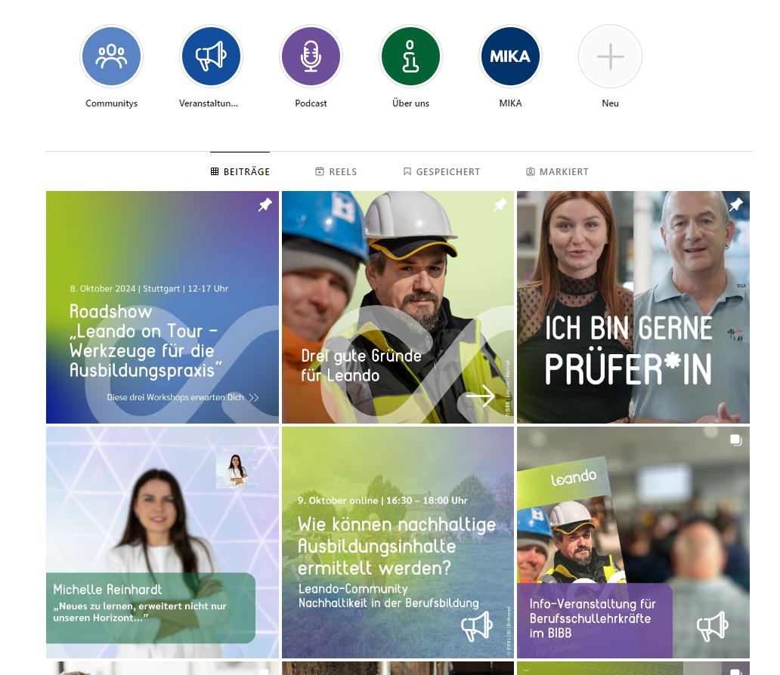
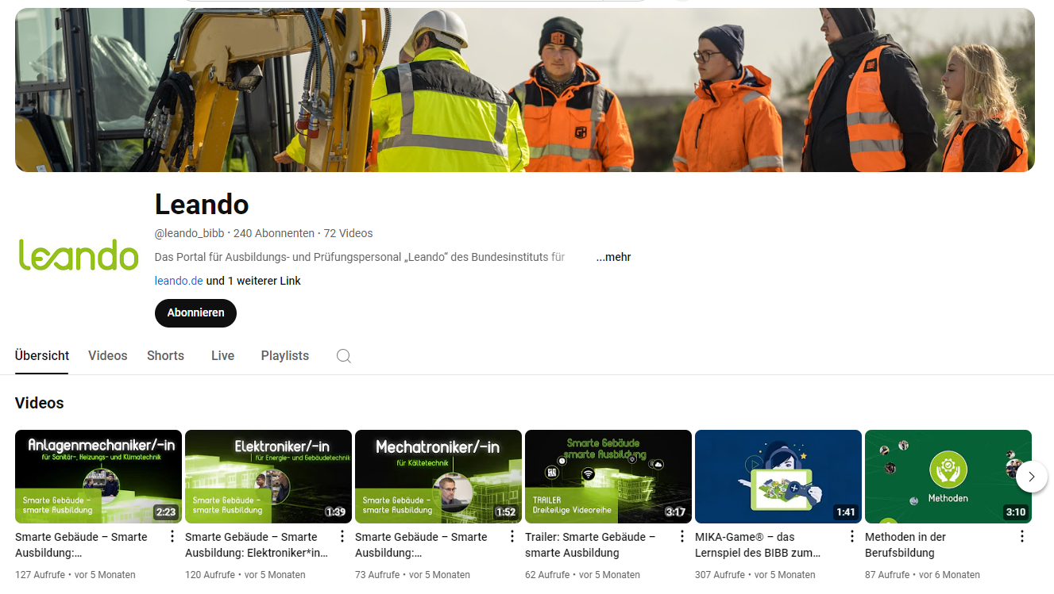
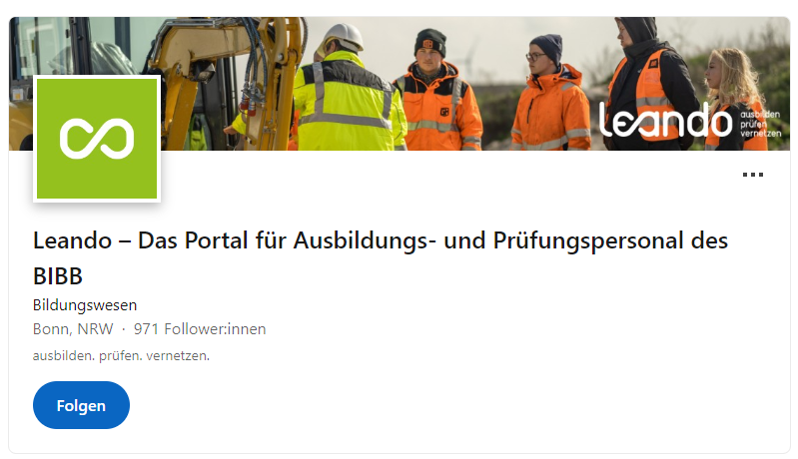
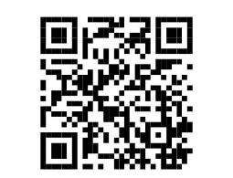
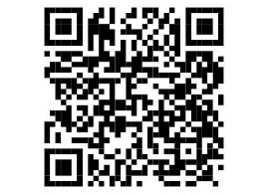


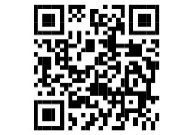

Leando-Präsenz in sozialen Netzwerken

Slide 25
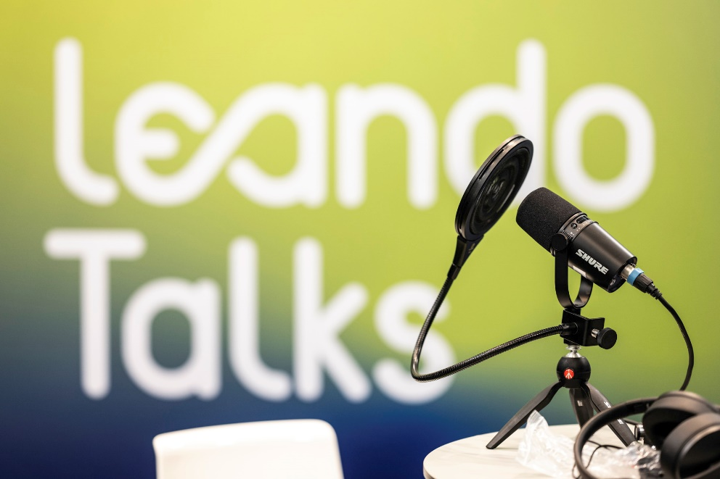
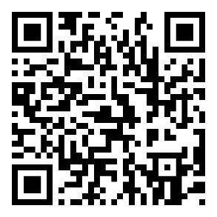
Leando-Podcast „Leando Talks“
In der Podcast-Reihe „Leando Talks“ sprechen Ausbilderinnen und Ausbilder über aktuelle Themen der beruflichen Aus- und Weiterbildung.
© BIBB | Leando | Mannel
leando.de/podcast

Slide 26
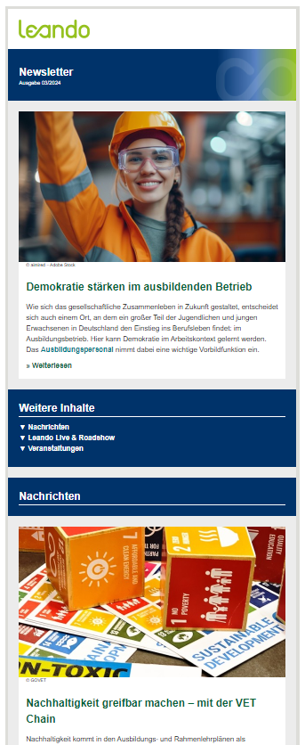
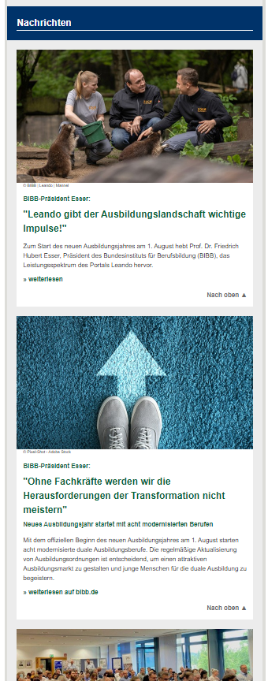
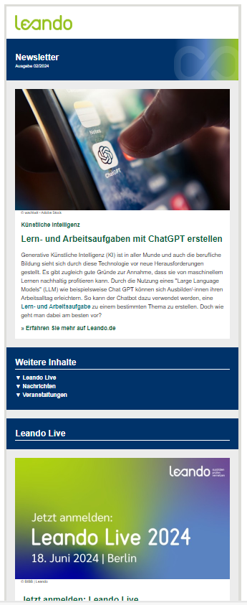
Leando-Newsletter
Der Leando-Newsletter erscheint monatlich und informiert über aktuelle Themen und Veranstaltungen.
leando.de/newsletter

Slide 27

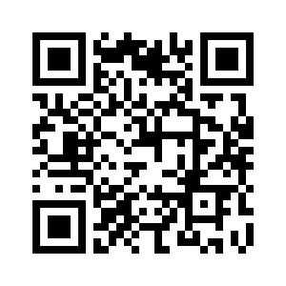
Leando-Roadshow
Die bundesweite Roadshow „Leando on Tour – Werkzeuge für die Ausbildungspraxis“ des BIBB präsentiert die zentralen Dienste von Leando: Informieren – Vernetzen – Qualifizieren.
In Workshops, die sich insbesondere an Ausbildungs- und Prüfungspersonal richten, haben Teilnehmende die Möglichkeit, konkrete Themen und Methoden zur Gestaltung ihrer Ausbildungspraxis mit dafür geeigneten Tools kennenzulernen und diese vor Ort selbst zu erproben.
Etappen in 2024 & 2025
20. November – Berlin
22. Januar– Nürnberg
Mai 2025 Siegen
leando.de/roadshow

Slide 28
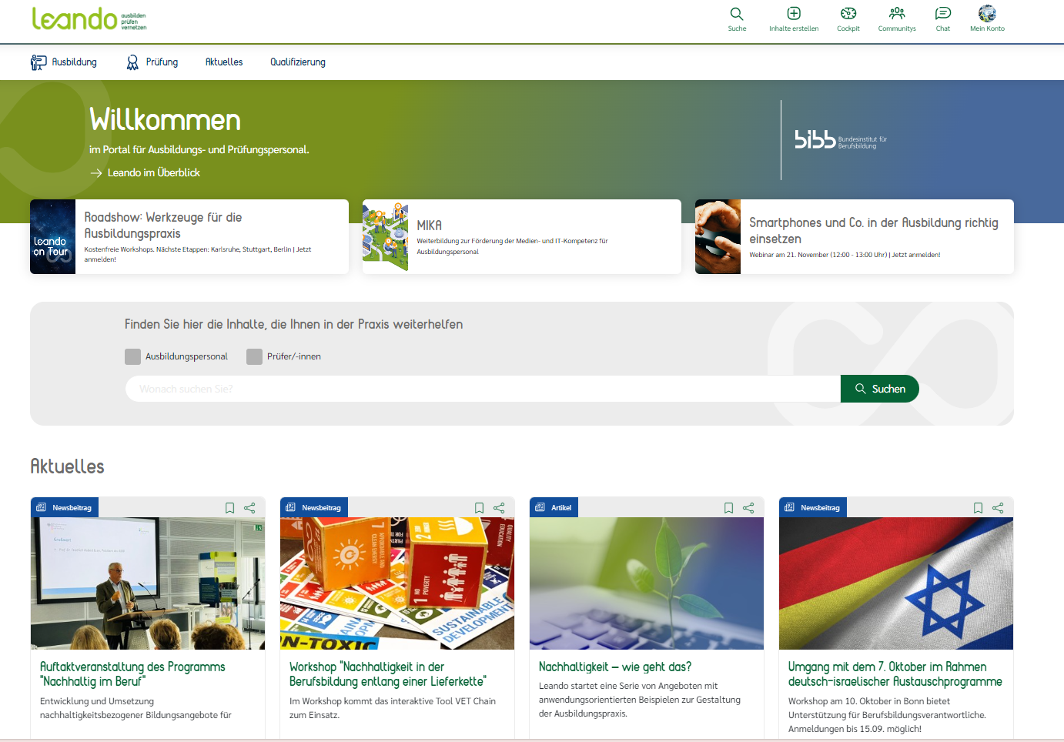
Leando-Suche

Slide 30
Immersive Medien

Slide 31
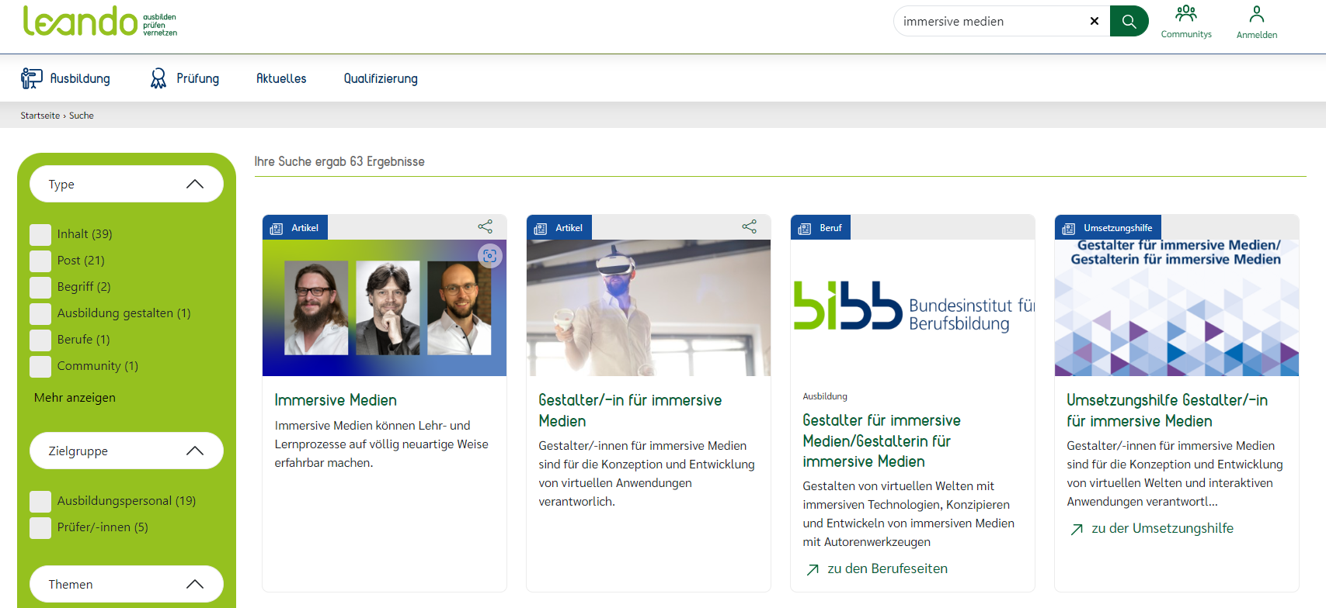

Slide 32

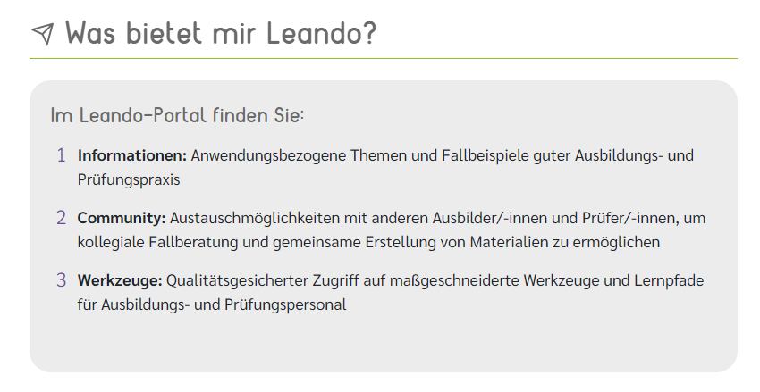
Leando im Überblick
leando.de/artikel/willkommen

Slide 33
leando.de
leando@bibb.de

